Slide 1
Дистанционное обучение
3 класс
Повторение изученного материала

Slide 2
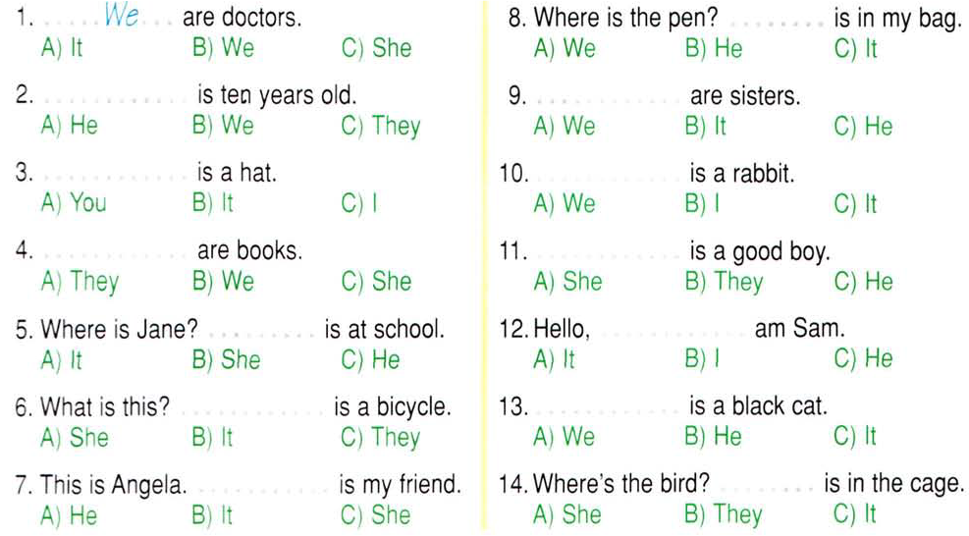
Выбери правильный ответ

Slide 3
Притяжательный падеж имен существительных
Переведи на русский язык
John’s bike –
Kate’s friend –
The teacher’s table –
My sisters’ toys –
My mother’s hat –
The boys’ cars –

Slide 4
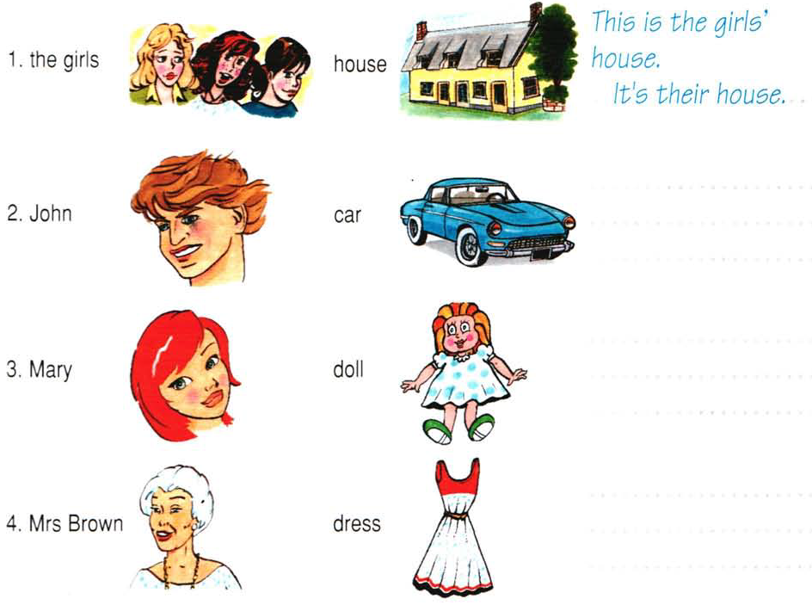
Притяжательный падеж имен существительных. Напиши по образцу.

